Slide 1

Recursos educativos multimedia
Formato de entrega de contenido

Slide 2

Maestría en Finanzas con mención en Dirección Financiera
Este formato nos ayudará en la creación de los recursos educativos multimedia de su materia.
Indicaciones generales
Existen varios tipos de recursos multimedia, por favor especifique una sugerencia del tipo de recurso desea
  Genial.ly
  Powtoon
  Podcast
  Video
Cada imagen, gráfico o texto debe estar correctamente citado y referenciado en APA 7 Edición
Contabilidad de Gestión y análisis Financiero
Módulo 4
Presentación ppt
Si desea musicalización de fondo, especifique aquí el estilo o algún ejemplo de música deseada, la biblioteca musical disponible en web es https://es.audioblocks.com

Slide 3

Contabilidad de Gestión y Análisis Financiero
MÓDULO 4

Slide 4
Control de Gestión
PRESUPUESTOS EN EL CONTROL DE GESTIÓN
  EN EL ÁREA COMERCIAL
  EN EL ÁREA DE PRODUCCIÓN

Slide 5
Fundamentos teóricos
  Gestión.-Actividades coordinadas para dirigir y controlar una organización (ISO 9001)
  Control.- Comparar el plan con la realidad
  Sistema.-Conjunto de elementos interrelacionados o que interactúan. (ISO 9001)
  Información.-Datos que poseen significado. (ISO 9001)

Slide 6
Fundamentos teóricos
  Control de Gestión.-
Es un sistema que utiliza información periódica (diaria, semanal, mensual, trimestral, semestral, anual, etc.)
desde distintas fuentes de información relevante (internas, externas)
de diferentes áreas (contabilidad, ventas, mercado, presupuestos, etc.)
para poder evaluar e incidir en la consecución de objetivos de la compañía.

Slide 7
Fundamentos teóricos
  Control de Gestión.-
Tiene la intención de inducir comportamientos en la gente, para lo cual debe entender como y porque se comporta la gente.
Es el proceso que sirve para evaluar el grado de cumplimiento de los objetivos. Mide la calidad del desempeño

Slide 8

Fundamentos teóricos
  Niveles del Control de Gestión.-

Slide 9
Fundamentos teóricos
  Mitos en el Control de Gestión.-
El control de gestión se refiere al pasado. En realidad trata de incidir en el futuro (no es para controlar, es para dirigir).
Monitorear responsabilidades reales y no ficticias (Control de gestión no es solo Indicadores de Gestión, sino que se requiere preparar a la organización para que se utilicen los KPI)
El CG es solo para la alta dirección. - esto es falso debe alinear a toda la organización hacia el objetivo estratégico

Slide 10
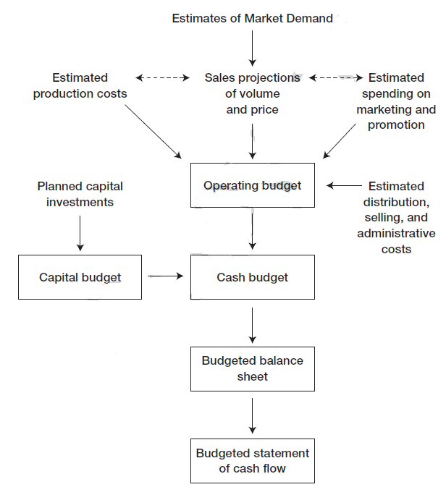
Fundamentos teóricos.- PRESUPUESTOS

Slide 11
Control de Gestión de Ingresos
  Periodicidad del control
  Diaria
  Semanal
  Mensual
  Trimestral
  Semestral
  Anual.

Slide 12
Control de Gestión de Ingresos
  Ejercicio de aplicación
Día | Presupuesto del Mes | Año anterior |  | Año Actual
 |  | Real Año ANTERIOR | Acumulado Año ANTERIOR | Real Año ACTUAL | Acumulado Año ACTUAL
1 | 200 | 6 | 6 | 1 | 1
2 | 200 | 2 | 8 | 9 | 10
3 | 200 | 3 | 11 | 9 | 19
4 | 200 | 2 | 13 | 10 | 29
5 | 200 | 10 | 23 | 6 | 35
6 | 200 | 1 | 24 | 2 | 37
7 | 200 | 10 | 34 | 6 | 43
8 | 200 | 2 | 36 | 4 | 47
9 | 200 | 7 | 43 | 9 | 56
10 | 200 | 8 | 51 | 2 | 58
11 | 200 | 9 | 60 | 4 | 62
12 | 200 | 8 | 68 | 5 | 67
13 | 200 | 1 | 69 | 4 | 71
14 | 200 | 9 | 78 | 5 | 76
15 | 200 | 6 | 84 | 3 | 79
16 | 200 | 4 | 88 | 4 | 83
17 | 200 | 2 | 90 | 6 | 89
18 | 200 | 6 | 96 | 3 | 92
19 | 200 | 5 | 101 | 9 | 101
20 | 200 | 4 | 105 | 5 | 106
21 | 200 | 9 | 114 | 2 | 108
22 | 200 | 10 | 124 | 2 | 110
23 | 200 | 2 | 126 | 1 | 111
24 | 200 | 2 | 128 | 1 | 112
25 | 200 | 6 | 134 | 6 | 118
26 | 200 | 9 | 143 | 3 | 121
27 | 200 | 4 | 147 | 2 | 123
28 | 200 | 2 | 149 | 10 | 133
29 | 200 | 9 | 158 | 2 | 135
30 | 200 | 6 | 164 | 9 | 144

Slide 13
Control de Gestión de Ingresos
  Ejercicio de aplicación

Slide 14
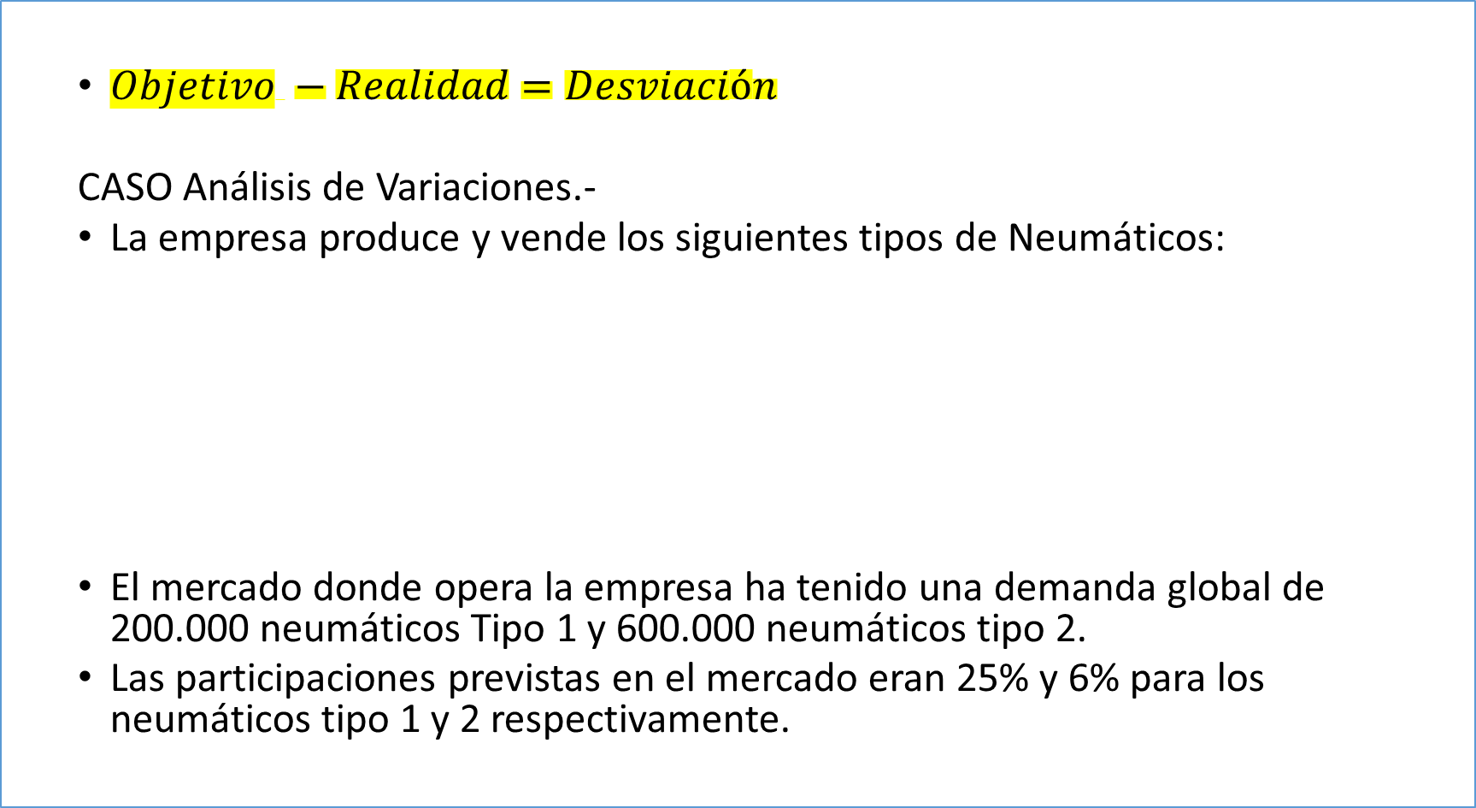
Control de Gestión en el Área Comercial
  $Objetivo −Realidad=Desviación$
  CASO Análisis de Variaciones.-
  La empresa produce y vende los siguientes tipos de Neumáticos:
  El mercado donde opera la empresa ha tenido una demanda global de 200.000 neumáticos Tipo 1 y 600.000 neumáticos tipo 2.
  Las participaciones previstas en el mercado eran 25% y 6% para los neumáticos tipo 1 y 2 respectivamente.
 | Tipo 1 | Tipo 2
Precio | 200 | 120
Costo de Venta | 160 | 90
Margen Bruto | 40 | 30

Slide 15
Control de Gestión en el Área Comercial
  EJERCICIO.-
  Con respecto a las ventas se dispone de los siguientes datos para el año 2019
  Analice y explique las desviaciones obtenidas.
Ventas Presupuestadas | Tipo 1 | Tipo 2 | Total
Unidades | 40.000 | 60.000 | 100.000
Ventas en USD | 8.000.000 | 7.200.000 | 15.200.000
Ventas REALES | Tipo 1 | Tipo 2 | Total
Unidades | 38.000 | 64.000 | 102.000
Ventas en USD | 7.410.000 | 7.616.000 | 15.026.000

Slide 16

Control de Gestión en el Área Comercial
CÁLCULO DE LAS DESVIACIONES:
  Desviaciones en precios de venta
  $$\left(PR−PP\right)∗QR$$
    PR.- Precio Real
    PP.- Precio Presupuestado
    QR.- Cantidad Real Vendida

Slide 17

Control de Gestión en el Área Comercial
CÁLCULO DE LAS DESVIACIONES:
  Desviaciones en el volumen de venta
  $$\left(QR−QP\right)∗PP$$
    QR.- Cantidad Real Vendida
    QP.-Cantidad Presupuestada
    PP.- Precio Presupuestado

Slide 18

Control de Gestión en el Área Comercial
CÁLCULO DE LAS DESVIACIONES:
  2.1 Desglose del volumen de venta
    Efecto Cantidad
  $$\left(QR(total)−QP(total)\right)∗CP∗PP$$
    QR.- Cantidad Real Vendida
    QP.-Cantidad Presupuestada
    CP.- Composición Presupuestada
    PP.- Precio Presupuestado

Slide 19

Control de Gestión en el Área Comercial
CÁLCULO DE LAS DESVIACIONES:
  2.1 Desglose del volumen de venta
    Efecto Mezcla
  $$\left(CR−CP\right)∗QR(total)∗PP$$
    CR.- Composición Real
    CP.- Composición Presupuestada
    QR.- Cantidad Real Vendida
    PP.- Precio Presupuestado

Slide 20

Control de Gestión en el Área Comercial
CÁLCULO DE LAS DESVIACIONES:
  2.1 Desglose del volumen de venta
    Efecto Tamaño del Mercado
  $$\left(TMR−TMP\right)∗MP∗PP$$
    TMR.- Mercado Real
    TMP.- Mercado Presupuestado
    MP.- Participación de mercado Presupuestada
    PP.- Precio Presupuestado

Slide 21
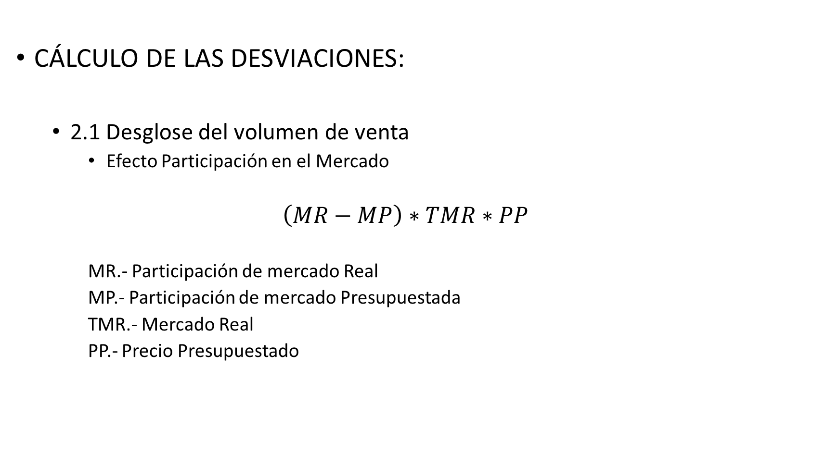
Control de Gestión en el Área Comercial
CÁLCULO DE LAS DESVIACIONES:
  2.1 Desglose del volumen de venta
    Efecto Participación en el Mercado
  $$\left(MR−MP\right)∗TMR∗PP$$
    MR.- Participación de mercado Real
    MP.- Participación de mercado Presupuestada
    TMR.- Mercado Real
    PP.- Precio Presupuestado

Slide 22
Control de Gestión en el Área Comercial
CÁLCULO DE LAS DESVIACIONES:

Slide 23
Control de Gestión en el Área Comercial
CÁLCULO DE LAS DESVIACIONES:

Slide 24
Control de Gestión en el Área Comercial
Caso.- Rentabilidad de la mezcla de productos:
    La empresa vende tres productos, cada uno de los productos tiene el mismo precio de venta. Los resultados presupuestados para enero de 2020 fueron los siguientes.
  Precio USD 1
 | Producto 1 | Producto 2 | Producto 3 | Total
Ventas | 50.000 | 30.000 | 20.000 | 100.000
Costo Variables de producción | 30.000 | 21.000 | 16.000 | 67.000
Otros variables | 7.500 | 4.500 | 3.000 | 15.000
Total Costos Variables | 37.500 | 25.500 | 19.000 | 82.000
Margen de Contribución | 12.500 | 4.500 | 1.000 | 18.000
Costos Fijos |  |  |  | 13.140
Utilidad |  |  |  | 4.860

Slide 25
Control de Gestión en el Área Comercial
CONTINUACIÓN
Caso.- Rentabilidad de la mezcla de productos:
  Al fin del mes de enero de 2020 los resultado reales fueron:
  Ventas USD 110.000 y Utilidad USD 360.
  La descomposición por producto de estas ventas fueron:
  El precio, los costos unitarios variables y los costos fijos no se han modificado.
  Explique por qué los resultados son tan bajos, a pesar de que las ventas totales son mayores que las presupuestadas.
 | Producto 1 | Producto 2 | Producto 3 | Total
Ventas | 30.000 | 20.000 | 60.000 | 110.000

Slide 26
Control de Gestión en el Área Comercial
Caso.- Rentabilidad de los canales de venta:
  La empresa fabrica herramientas y las comercializa mediante tres canales:
  Tiendas - Distribuidores - Exportaciones
  Durante los tres últimos años el canal de exportaciones generó pérdidas y se está evaluando eliminarlo al realizar el presupuesto para el año siguiente.
  Si se eliminan las exportaciones, el 75% del espacio lo ocupará el canal de Tiendas y el resto el canal de Distribuidores. Sin embargo no se modificarán las ventas ni los resultados de estos dos canales con la eliminación de Exportaciones.

Slide 27
Control de Gestión en el Área Comercial
CONTINUACIÓN
Caso.- Rentabilidad de los canales de venta:
  Se dispone de la siguiente información adicional:
  Los costos de administración son USD 30.000 y se reparten por igual entre los tres canales
  Exportaciones tiene un gerente que sería transferido a Tiendas y un vendedor que sería despedido, el vendedor cuesta anualmente USD 12.000.
  Los gastos de oficina son repartidos a los canales en función de las ventas. Si se eliminan las exportaciones estos gastos disminuirían en USD 1.000.
  El arriendo se distribuye a los canales de acuerdo con los metros cuadrados de utilizados por cada canal y en total no cambiaría con la eliminación de Exportaciones

Slide 28
Control de Gestión en el Área Comercial
CONTINUACIÓN
Caso.- Rentabilidad de los canales de venta:
  Los datos por canal se presentan a continuación:
  Evalúe la posibilidad de eliminar Exportaciones con el fin de mejorar el presupuesto para el año siguiente.
 | Tiendas | Distribuidores | Exportaciones | Total
Ventas | 171.600 | 92.400 | 45.500 | 309.500
Costo Variables | 79.850 | 43.150 | 13.650 | 136.650
Margen de Contribución | 91.750 | 49.250 | 31.850 | 172.850
Gastos:
Salarios | 51.000 | 29.000 | 35.000 | 115.000
De Oficina | 19.750 | 14.220 | 5.520 | 39.490
Arriendo | 8.000 | 4.500 | 3.500 | 16.000
Utilidad | 13.000 | 1.530 | (12.170) | 2.360

Slide 29
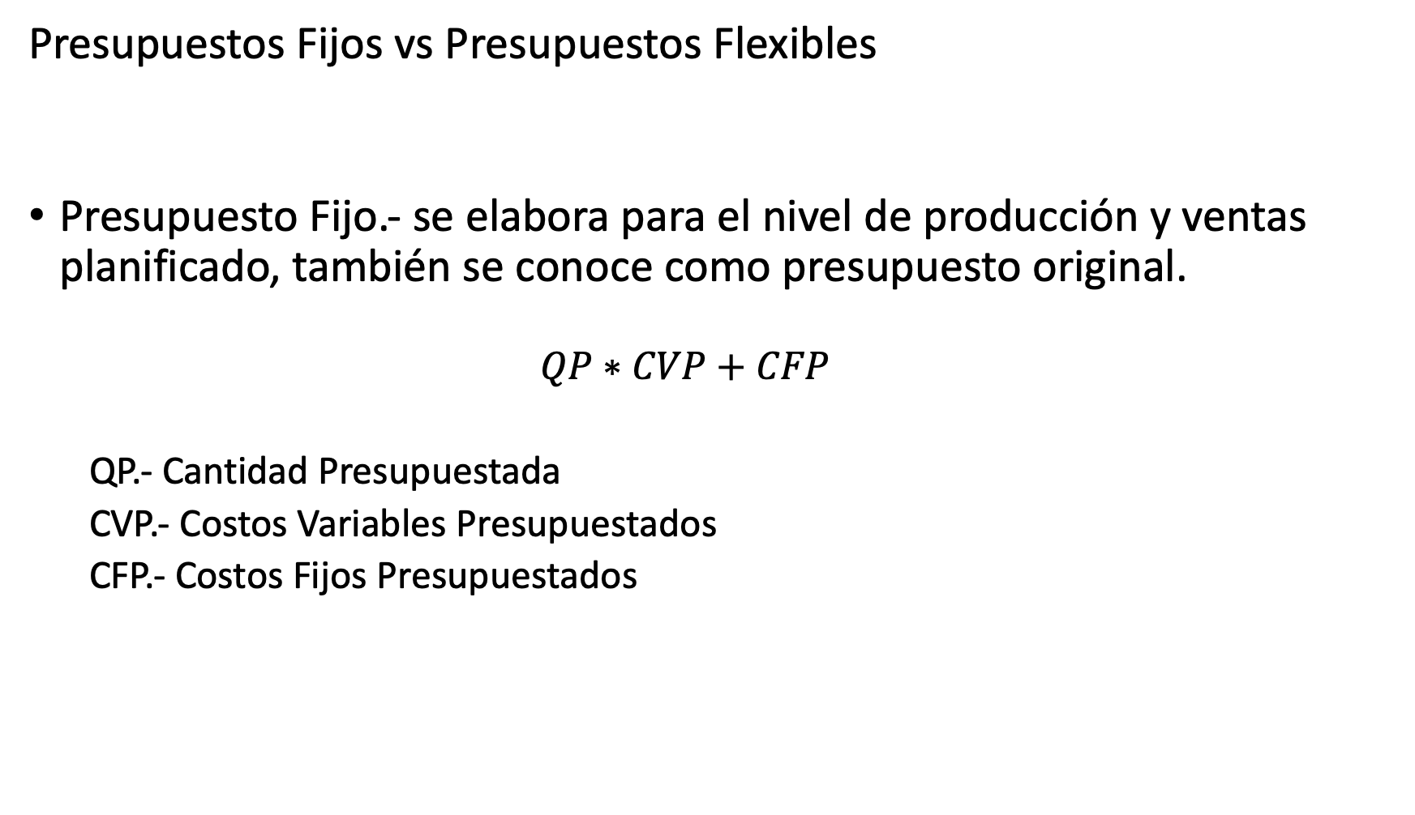
Control de Gestión en el Área de Producción
Presupuestos Fijos vs Presupuestos Flexibles
Presupuesto Fijo.- se elabora para el nivel de producción y ventas planificado, también se conoce como presupuesto original.
  $$QP∗CVP+CFP$$
  QP.- Cantidad Presupuestada
  CVP.- Costos Variables Presupuestados
  CFP.- Costos Fijos Presupuestados

Slide 30
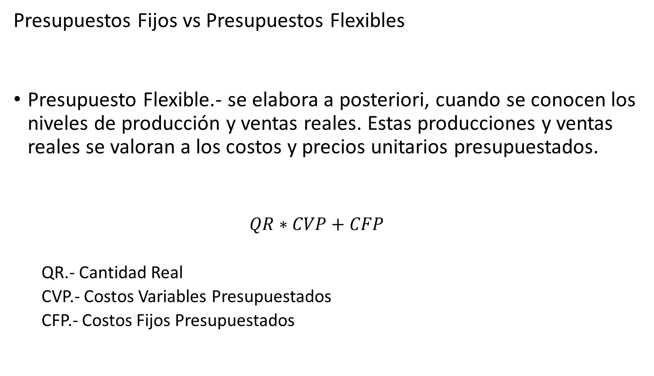
Control de Gestión en el Área de Producción
Presupuestos Fijos vs Presupuestos Flexibles
Presupuesto Flexible.- se elabora a posteriori, cuando se conocen los niveles de producción y ventas reales. Estas producciones y ventas reales se valoran a los costos y precios unitarios presupuestados.
  $$QR∗CVP+CFP$$
  QR.- Cantidad Real
  CVP.- Costos Variables Presupuestados
  CFP.- Costos Fijos Presupuestados

Slide 31
Control de Gestión en el Área de Producción
Evaluación con presupuesto Fijo
 | Presupuesto Original | Real | Variaciones
Unidades Producidas | 25.000 | 20.000 | (5.000)
Costos Variables:
Material Directo 1 | 150.000 | 132.000 | 18.000
Material Directo 2 | 360.000 | 312.000 | 48.000
Material Indirecto 1 | 15.000 | 13.680 | 1.320
Material Indirecto 2 | 22.500 | 19.440 | 3.060
Combustible | 37.500 | 29.520 | 7.980
Total Costo Variable | 585.000 | 506.640 | 78.360
Costos Fijos:
Mano de Obra Directa | 72.600 | 73.680 | (1.080)
Supervisión | 10.440 | 10.440 | 0
Seguros | 6.240 | 6.360 | (120)
Mantenimiento | 5.640 | 5.340 | 300
Depreciaciones | 18.360 | 18.360 | 0
Total Costos Fijos | 113.280 | 114.180 | (900)
Total Costos de Producción | 698.280 | 620.820 | 77.460

Slide 32
Control de Gestión en el Área de Producción
CONTINUACIÓN
Los Costos Variables Unitarios utilizados en el presupuesto original se presentan a continuación
 | Costo Variable Unitario
Material Directo 1 | 6,00
Material Directo 2 | 14,40
Material Indirecto 1 | 0,60
Material Indirecto 2 | 0,90
Combustible | 1,50
Total | 23,40

Slide 33
Control de Gestión en el Área de Producción
Evaluación con presupuesto Flexible
 | Presupuesto Flexible | Real | Variaciones
Unidades Producidas | 20.000 | 20.000 | (5.000)
Costos Variables:
Material Directo 1 | 120.000 | 132.000 | (12.000)
Material Directo 2 | 288.000 | 312.000 | (24.000)
Material Indirecto 1 | 12.000 | 13.680 | (1.680)
Material Indirecto 2 | 18.500 | 19.440 | (1.440)
Combustible | 30.000 | 29.520 | 480
Total Costo Variable | 468.000 | 506.640 | (38.640)
Total Costos Fijos | 113.280 | 114.180 | (900)
Total Costos de Producción | 581.280 | 620.820 | (39.540)

Slide 34

Referencias
Charles T. Horngren, Srikant M. Datar y Madhav V. Rajan (2012). Contabilidad de costos Un enfoque gerencial. Pearson.
Carlos Mallo y José Merlo( 1995). Control de Gestión y Control Presupuestario.
Besley y Brigham (2016). FINC Finanzas Corporativas
Eugene F. Brigham, Phillip R. Daves (2013). Intermediate financial management

Slide 35


